Slide 1
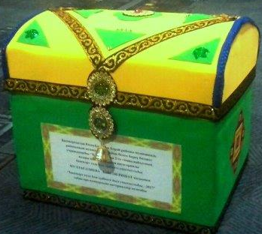

Slide 2
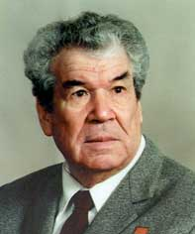
Башҡортостандың халыҡ шағиры
Мостай Кәрим

Slide 3
Дата.
Класс эше.
М.Кәримдең «Үлмәҫбай» поэмаһы.

Slide 4
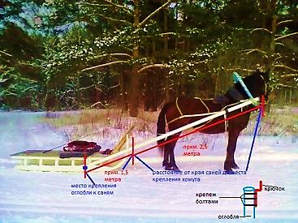

Slide 5
Мин күркәләнеп сығып киттем. Һалдаттар штабҡа илтәләр. Мин яуапты тапҡыр ҡайтарам. Бына һин күрәһеңме быны?

Slide 6
Мин күркәләнеп сыҡтым. Һалдаттар штабҡа илтәләр. Мин яуапты тапҡыр ҡайтарам. Бына һин күрәһеңме быны?

Slide 7
Ябай һөйләмдәр
Бер составлы
Ике составлы

Slide 8
Һигеҙенсе февраль.
М.Кәримдең «Үлмәҫбай» поэмаһы . Ике составлы һәм бер составлы һөйләмдәр.

Slide 9
Еңеү көнө
9 Май. Совет һалдаттары Берлинда. Рейхстагта Еңеү байрағы. Шатлыҡ ҡатыш күҙ йәштәре. Аллы-гөллө сәскәләр. Дәртле йыр-моң. Көтөп алған Еңеү көнө.

Slide 10
Ярҙамға: -үҙ ғүмерегеҙҙе аямаған өсөн, илбаҫарҙарҙан ҡотҡарғанығыҙ өсөн, бәхетле баласаҡ өсөн, - батырлығығыҙ менән ғорурланабыҙ, рәхмәт әйтәбеҙ, баш эйәбеҙ һеҙҙең алда, мәңге хәтерҙә һаҡларбыҙ

Slide 11
Яуаптар
1. б
2. б
3. в
4. а
5. б
6. а
7. в
8. а

Slide 12
Өй эше: 1) Үлмәҫбайҙың һүрәтен төшөрөргә, 5 бер составлы һөйләм төҙөргә. 2) Үлмәҫбайға телдән ҡылыҡһырлама бирергә, “Еңеү” темаһына 5 бер составлы һөйләм төҙөргә. 3) Бер составлы һөйләмдәрҙән Үлмәҫбай тураһында хикәйә төҙөргә.

Slide 13
Иғтибарығыҙ өсөн ҙур рәхмәт!

